Slide 1
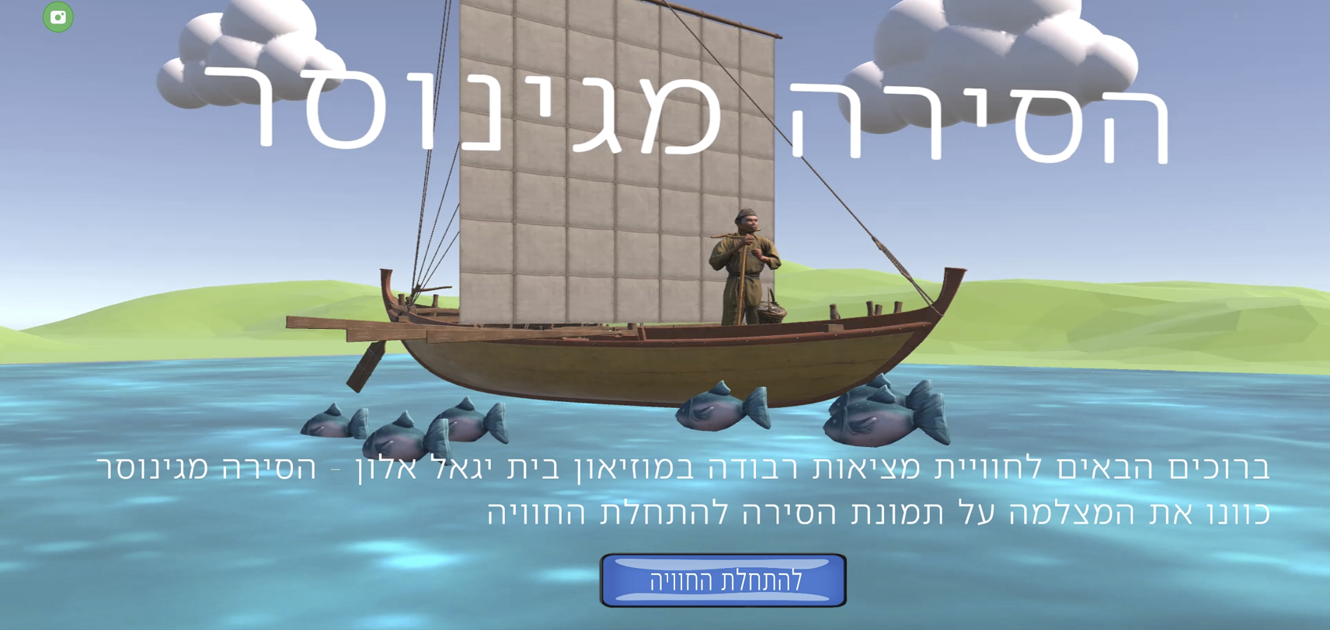
הסירה העתיקה מגינוסר
נועה סיוון
עדן קנטור

Slide 2
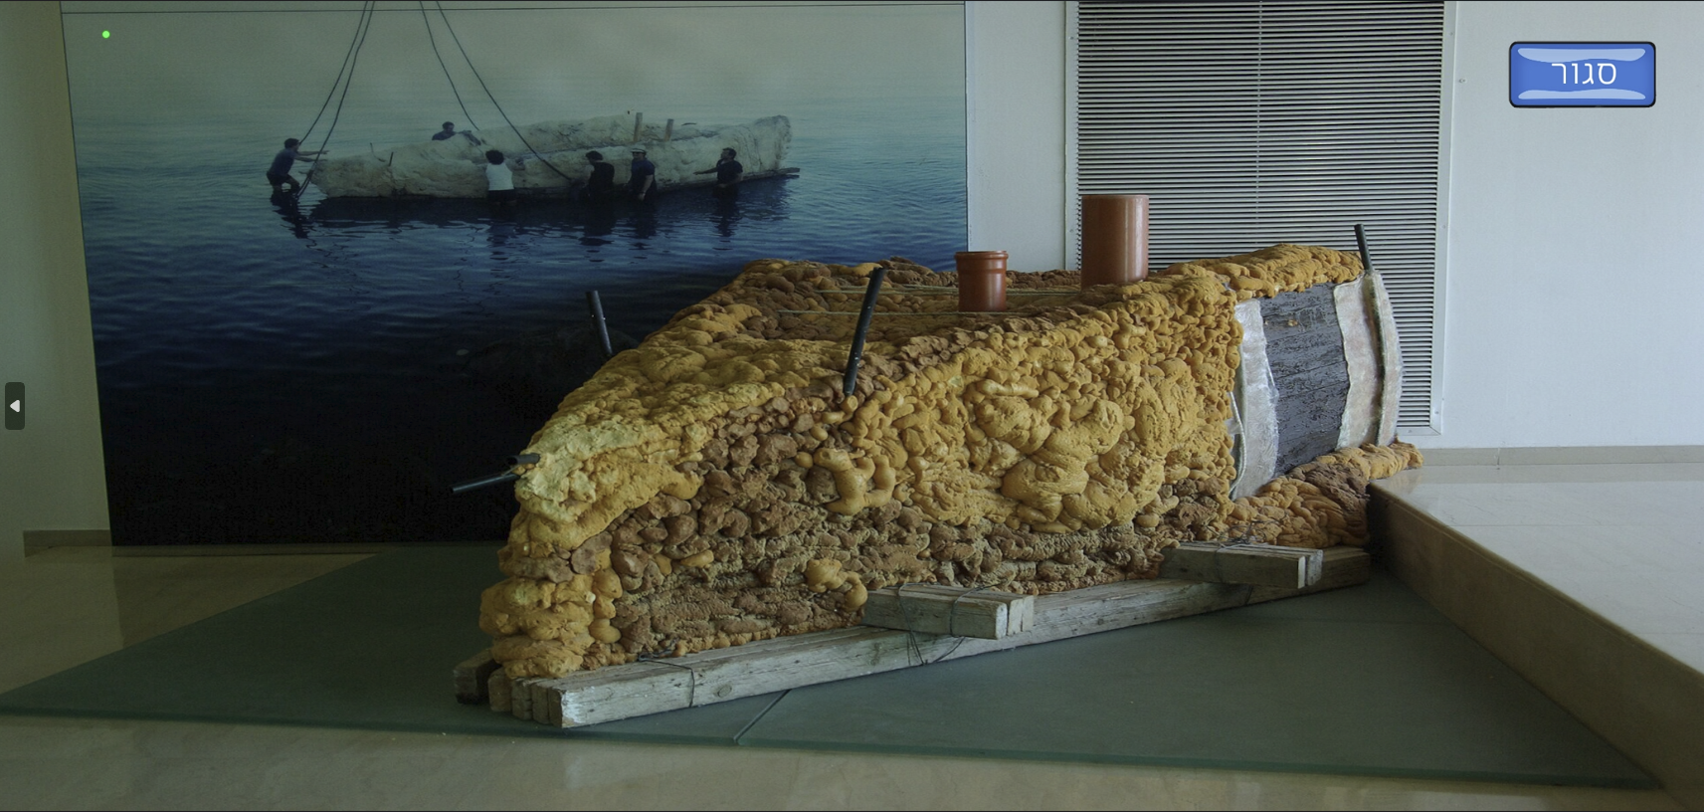
רקע היסטורי
הפרויקט עוסק בסירת גינוסר – סירה עתיקה בת כ-2,000 שנה, שהתגלתה בכנרת ב-1986. זו תגלית ארכיאולוגית נדירה, המלמדת על חיים ותחבורה בימי ישו. הסירה, שנשתמרה בזכות בוץ ללא חמצן, מוצגת כיום במוזיאון יגאל אלון בגינוסר. האפליקציה שלנו מאפשרת חוויה אינטראקטיבית וחדשנית המספרת את סיפורה באמצעות מציאות רבודה.

Slide 3
דרישות המערכת
דרישות פונקציונליות
המערכת תאפשר הצגת מסך פתיחה ראשוני הכולל אנימציה של הסירה וכפתור להתחלת החוויה.
המערכת תאפשר הפעלת מצלמת המכשיר לצורך סריקת תמונת המטרה.
המערכת תאפשר לזהות באופן מדויק את תמונת הסירה הייעודית ולשמש כטריגר להפעלת חווית המציאות הרבודה.
המערכת תאפשר להציג על גבי רצפת החלל אנימציה של מים, מודל תלת-ממדי של הסירה, ואפקטים קוליים.
המערכת תאפשר להציג אנימציה של מסך מידע העולה מתוך המים, המלווה בקריינות קולית המספרת את סיפורה של הסירה.
המערכת תאפשר הצגת שלושה כפתורים אינטראקטיביים למשתמש לאחר סיום הקריינות.
המערכת תאפשר מעבר למסך גלריית תמונות.
המערכת תאפשר מעבר למסך ייעודי המציג קישור להפעלת סרטון חיצוני בפלטפורמת YouTube.
המערכת תאפשר הפעלת משחק מבוך דו-ממדי, הכולל דמות, נקודת התחלה ונקודת סיום.
המערכת תאפשר הצגת שאלות טריוויה הקשורות לסירה מגינוסר כאשר השחקן נתקל בסימני שאלה במבוך, וצבירת ניקוד על תשובות נכונות.

Slide 4
דרישות המערכת
דרישות לא פונקציונליות
Usability: הממשק יהיה אינטואיטיבי וקל לתפעול, עם הוראות ברורות, ויתאים לקהל יעד רחב הכולל ילדים ומבוגרים ללא צורך בהדרכה מוקדמת.
Performance / Response time: חווית ה- AR תופעל תוך פחות מ-3 שניות מזמן זיהוי התמונה.
Reliability: האפליקציה תפעל באופן יציב ללא קריסות במהלך השימוש, זיהוי התמונה ע"י המצלמה יהיה אמין ומדויק.
Accessibility: האפליקציה תכלול כתוביות ברורות וקריאות לקריינות הקולית, ושימוש בצבעים בעלי ניגודיות גבוהה בכפתורים ובטקסטים, על מנת לתמוך במשתמשים עם לקויות שמיעה וראייה.
Security: האפליקציה תבקש הרשאות שימוש למצלמה בלבד ולא תאסוף או תאחסן מידע אישי של המשתמשים.
Emotional Factors: האפליקציה תייצר חווית "וואו" (Wow Factor) ותעורר סקרנות ועניין בקרב המשתמשים באמצעות שילוב של אנימציה, סאונד ואינטראקטיביות.
Interoperability: המערכת תתממשק באופן תקין עם שירותי צד שלישי (אפליקציית YouTube) לצורך הצגת הסרטון, ותבטיח מעבר חלק בין האפליקציה לפלטפורמה החיצונית.
Extensibility: המערכת תאפשר הוספה עתידית של תכנים (כגון שאלות למשחק, תמונות או סרטונים) בקלות יחסית.
Platform Compatibility: האפליקציה תהיה תואמת למערכות הפעלה נפוצות של טלפונים חכמים.

Slide 5
דרישות המערכת
דרישות ממשק חיצוניות
1. ממשק למצלמת המכשיר: האפליקציה תתממשק עם החומרה של מצלמת הטלפון החכם כדי לקלוט את הזרם החי של הווידאו ולבצע זיהוי של תמונת המטרה.
2. ממשק למערכת ההפעלה (iOS/Android): האפליקציה תשתמש בממשקי התכנות (API) של מערכת ההפעלה לצורך בקשת הרשאות (מצלמה), ניהול תהליכים, וטיפול במחזור החיים של האפליקציה.
3. ממשק למסך המגע: כל האינטראקציות של המשתמש, כולל לחיצה על כפתורים, גלילה בגלריה, וניווט במשחק המבוך, יתבצעו דרך ממשק המגע של המכשיר.
4. ממשק לרמקול המכשיר: האפליקציה תשתמש ברמקול המכשיר להשמעת כל רכיבי האודיו: אפקטים קוליים של מים, קריינות קולית וצלילים במשחק.

Slide 6
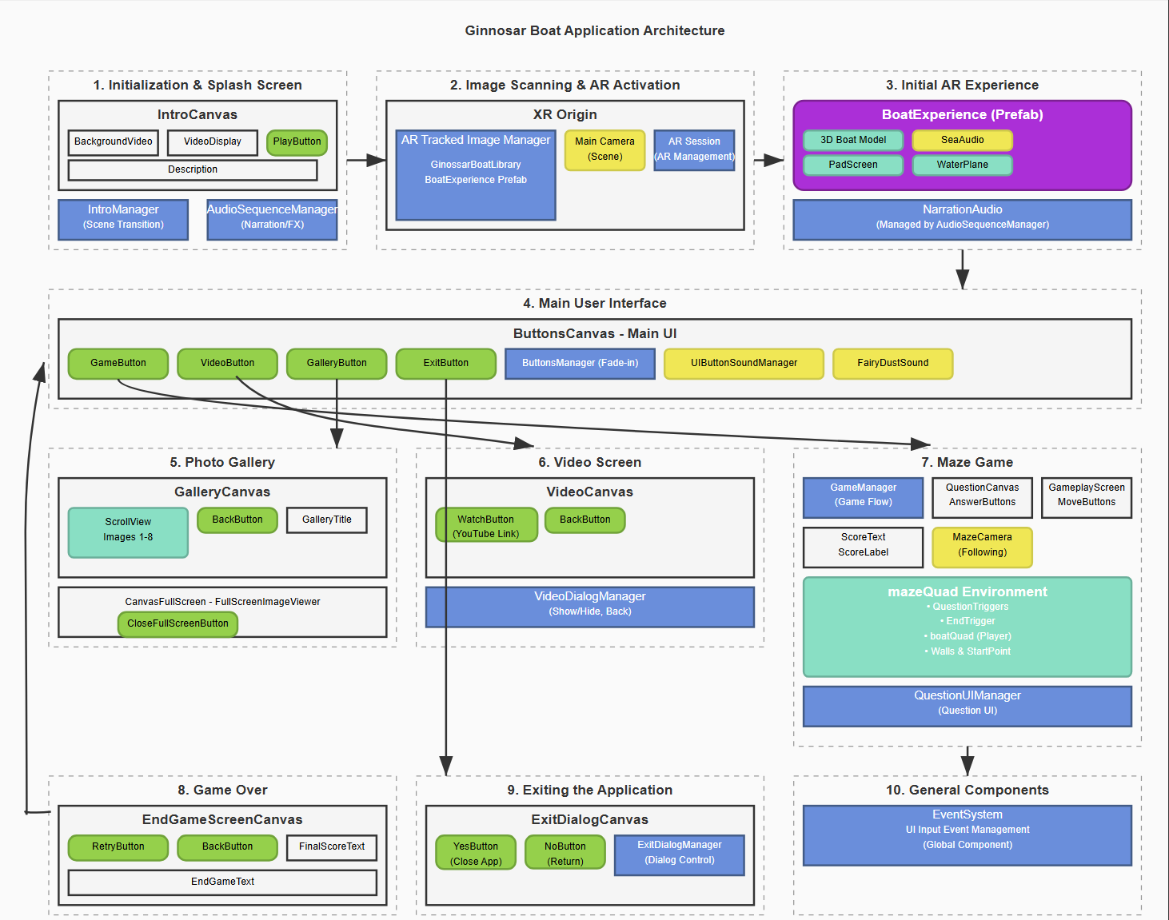
ארכיטקטורת המערכת

Slide 7
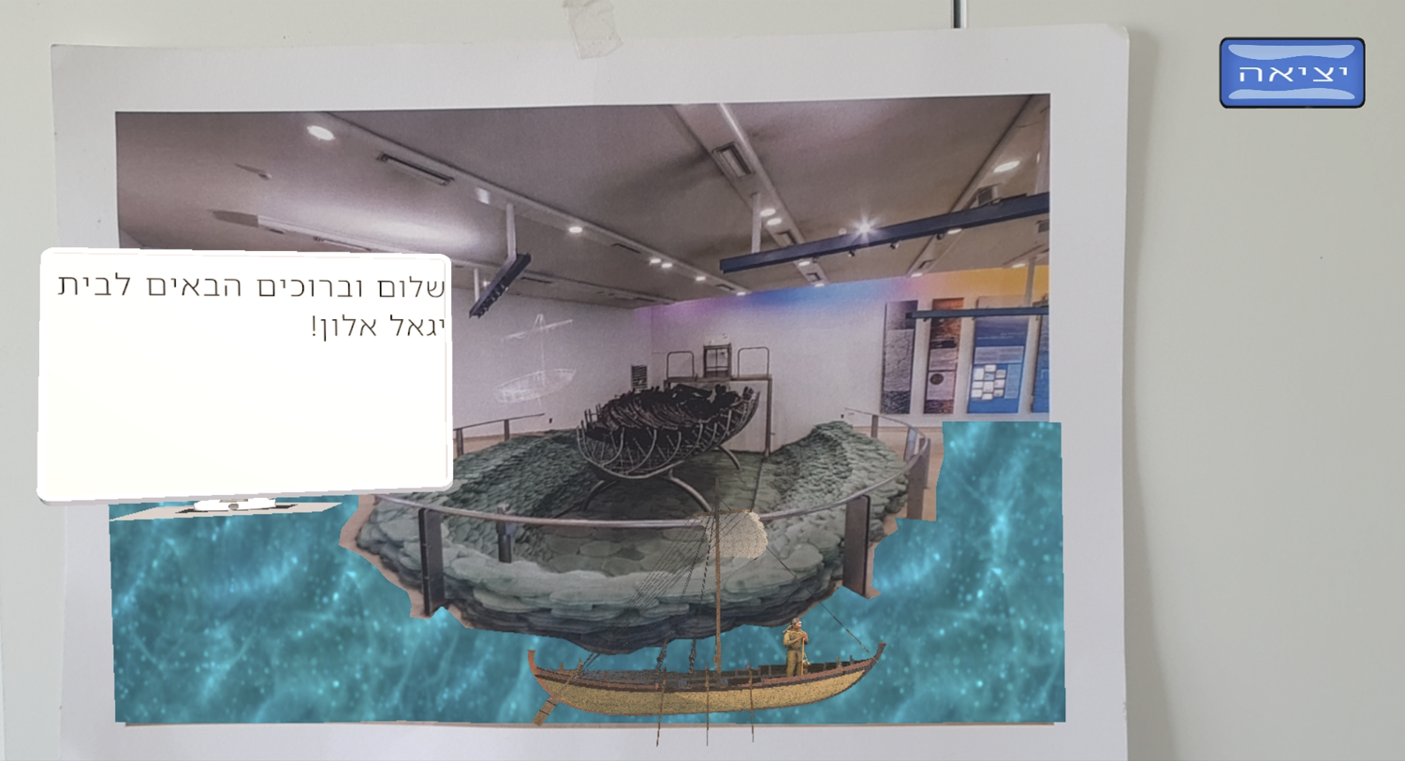
פ'יצרים מעניינים במערכת
✨ חוויית AR מרובת שלבים
ברגע שתמונת הסירה מזוהה מופעלת חוויה דינמית שבה הקריינות, האפקטים והכפתורים מופיעים בשלבים מתוזמנים באופן חכם, ליצירת תחושת סיפור חי:
הים מתעורר לחיים – רצפת החלל מוצפת באנימציית מים, והסירה מופיעה בתלת־ממד כשהיא שטה, מלווה בדגים שוחים שמוסיפים חיות וסקרנות.
מסך מידע קולי – מתוך המים עולה מסך מונפש ועליו טקסט תואם לקריינות קולית שמספרת את סיפור הסירה.
כפתורי פעולה אינטראקטיביים – עם סיום הקריינות, מופיעים שלושה כפתורים עם אפקט קול ו־Fade-in: גלריית תמונות, סרטון, משחק מבוך.

Slide 8
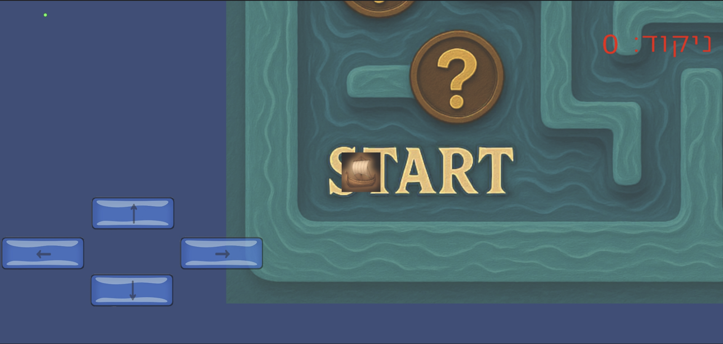
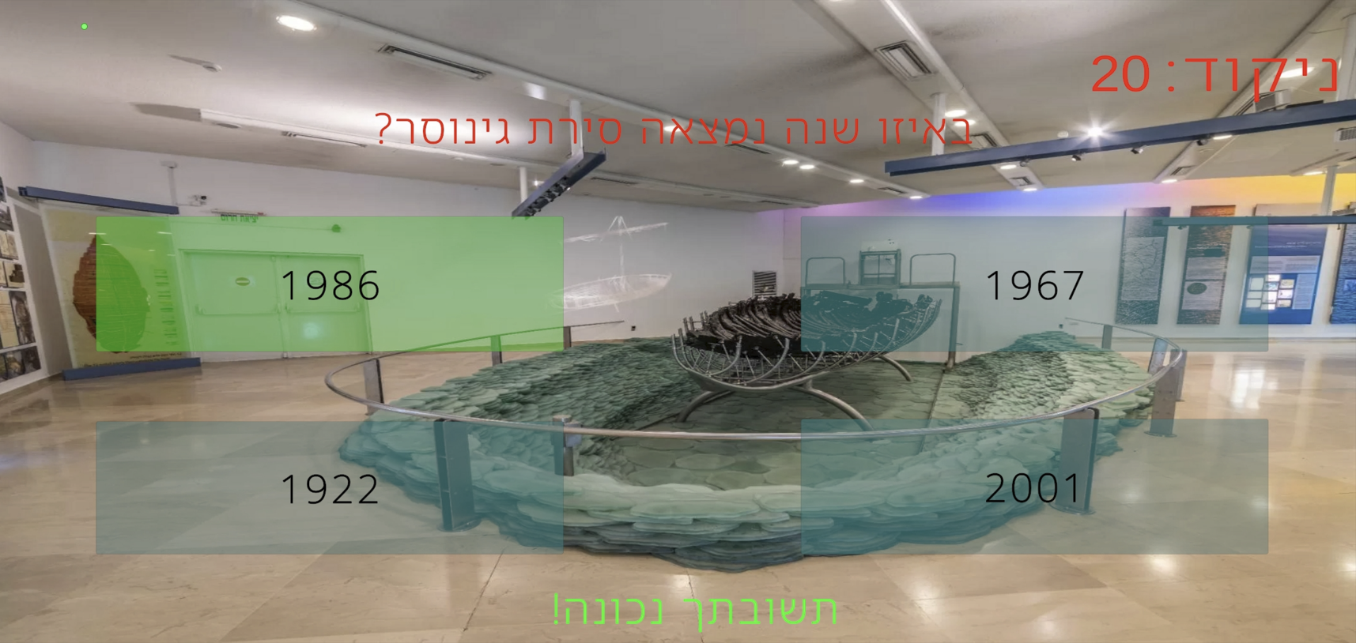
פ'יצרים מעניינים במערכת
🎮 משחק מבוך אינטראקטיבי
שליטה מלאה על שחקן הסירה באמצעות כפתורים ייעודיים.
מצלמה עוקבת שמתעדכנת אוטומטית לפי מיקום השחקן במבוך.
שאלות טריוויה חכמות מופיעות כאשר השחקן נכנס ל־ Checkpoint ייעודי, מלוות באפקט קולי שמעורר תשומת לב.
משוב מיידי וצבעוני – ירוק לתשובה נכונה, אדום לשגויה, בליווי אפקטים קוליים.
מערכת ניקוד דינמית שמעודדת למידה תוך כדי משחק.

Slide 9
משוב עמיתים – ציון SUS
🧑‍💼 הערכת מומחה – מקסים דיקטוביץ
רקע: מקסים הוא מוביל טכנולוגי עם ניסיון רב בפיתוח אפליקציות מבוססות מציאות רבודה (AR) בעל היכרות עמוקה עם חוויות אינטראקטיביות במוזיאונים.
סיכום ההתנסות:
במהלך ראיון קצר שנערך לאחר ההתנסות באפליקציה, מקסים תיאר את החוויה כ־"מפתיעה וחווייתית", במיוחד בזכות שילוב הקריינות והאנימציות.
לדבריו, האפליקציה מותאמת לקהל היעד ומעבירה תוכן בצורה מרתקת.
הוא ציין לטובה את האלמנטים התלת־ממדיים והמליץ להוסיף מוזיקת רקע ואפשרות להרחבת החוויה למיצגים נוספים.
📊 ציון שימושיות SUS: 95/100
פירוש הציון:
✔️ שימושיות גבוהה מאוד
✔️ תחושת ביטחון ונוחות
✔️ ממשק מובן וברור גם ללא הדרכה

Slide 10
תודה על ההקשבה!

